Slide 1
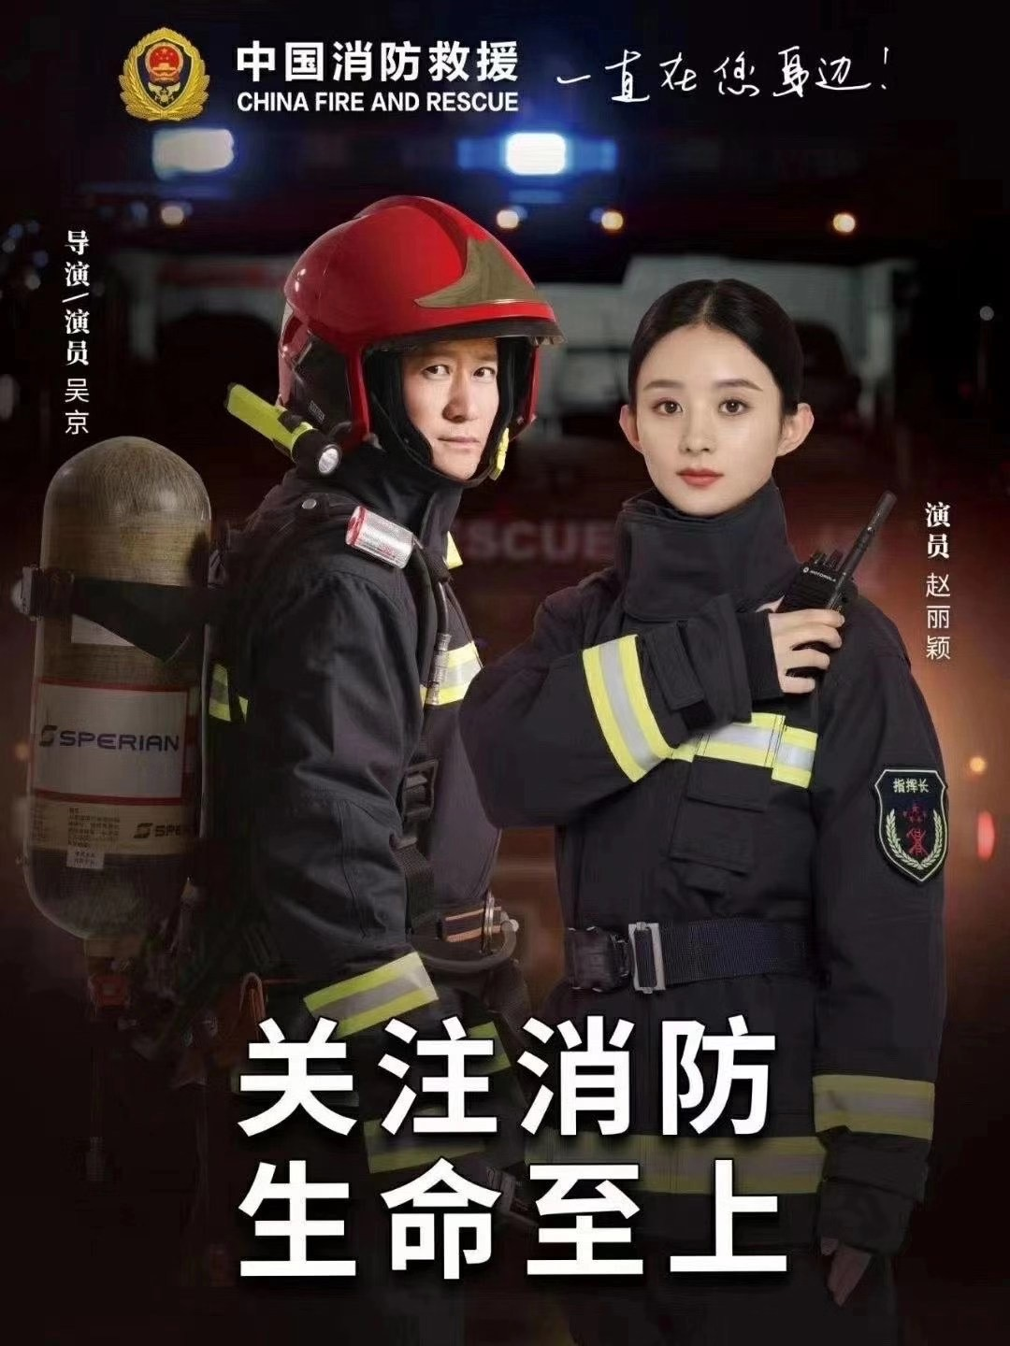

Slide 2
抓消防安全
保高质量发展

Slide 3
湖南省地质院
消防应急知识培训
2022年11月8号

Slide 4
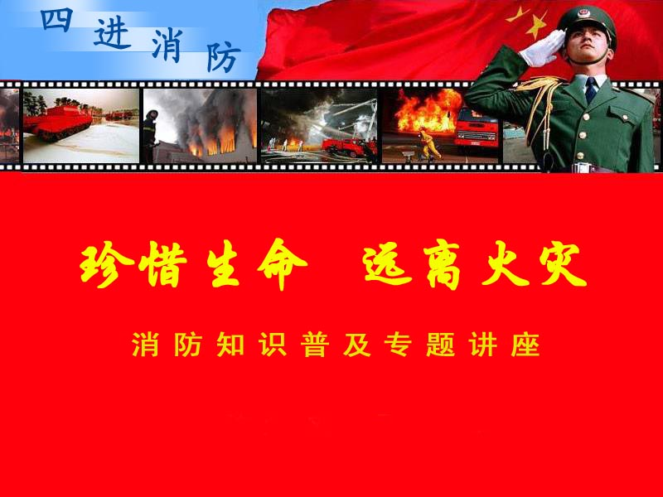

主讲教官 吴悔

Slide 5

安全！
安全
没有

Slide 6
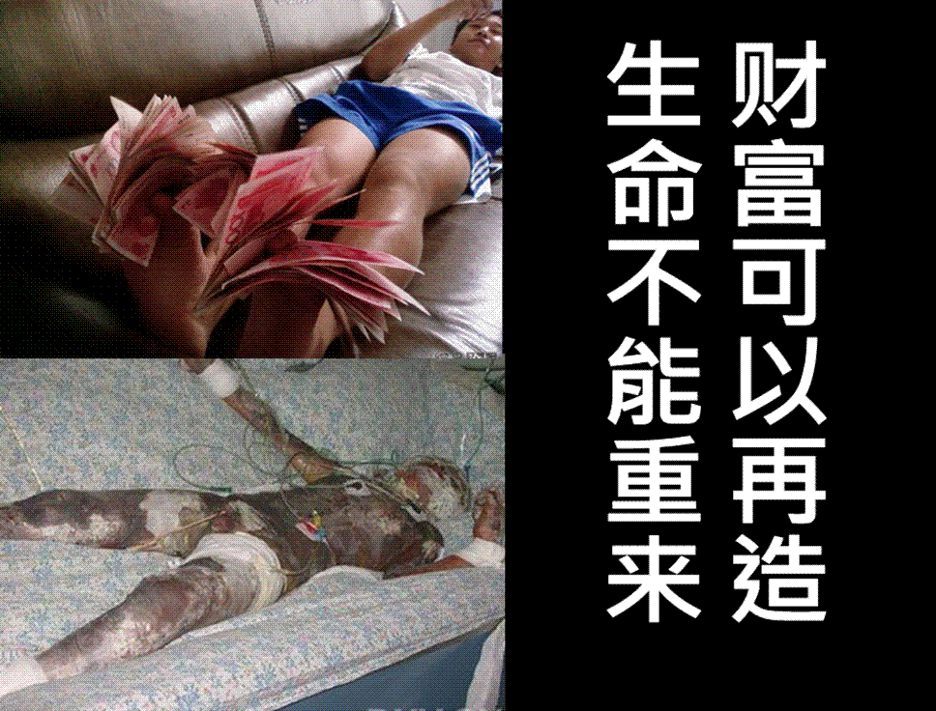

Slide 7
2021年全国火灾形势
全国共发生火灾 74.8万
因灾死亡人数 1987人
因 灾 受 伤 2225人
直接财产损失 67.5亿

Slide 8
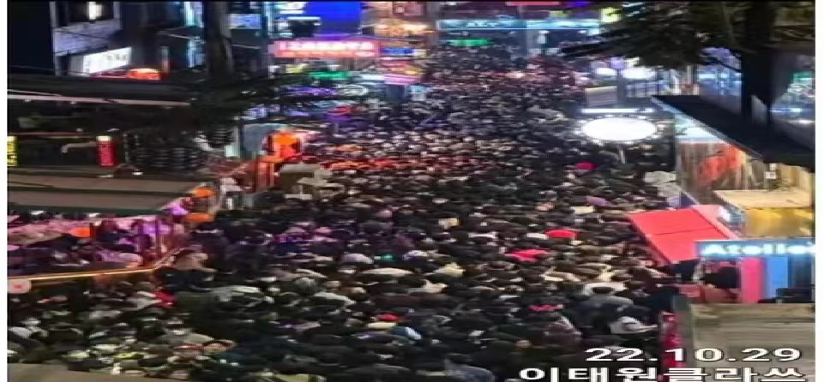
10.29韩国梨泰院踩踏事故154死149伤

Slide 9
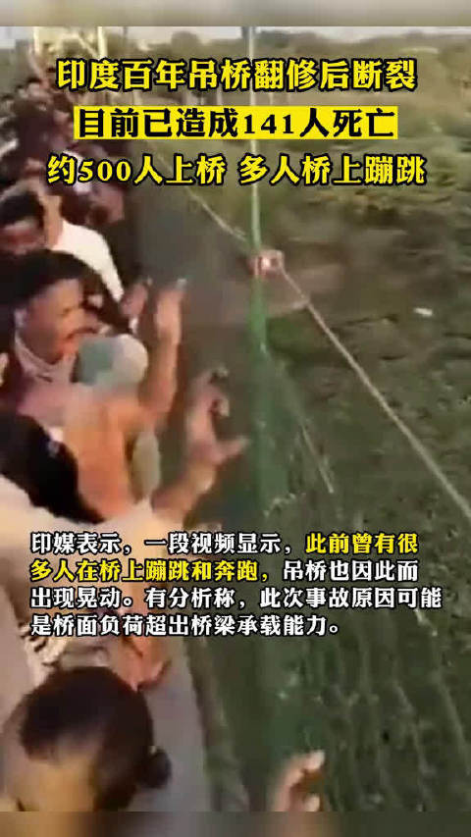
10.30印度吊桥坍塌141人死亡

Slide 10
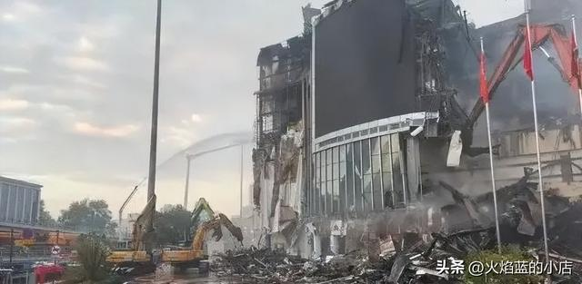
10月29日南京金盛百货火灾烧了10几个小时

Slide 11
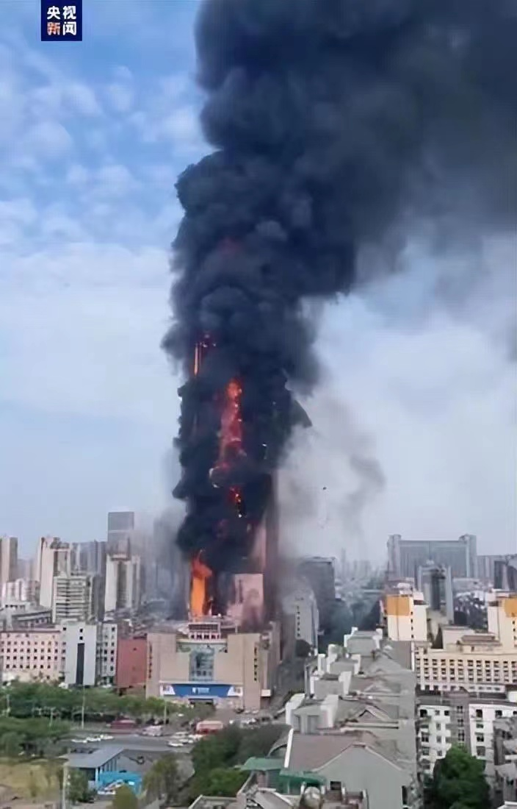
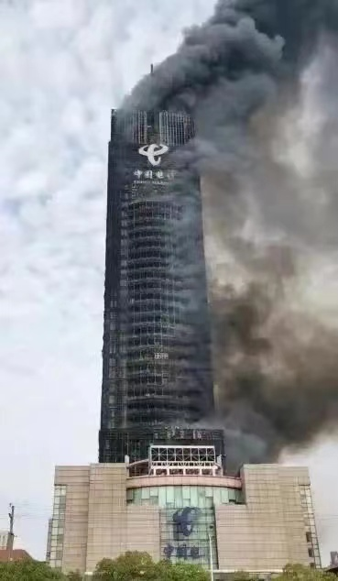
2022年9月16日下午，长沙电信大楼发生火灾

Slide 12
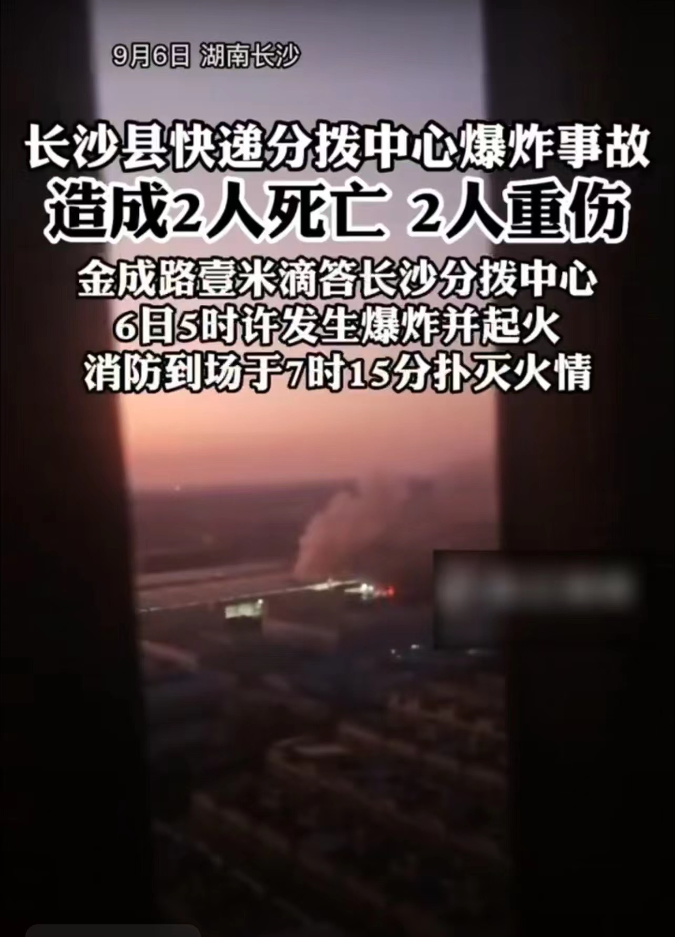
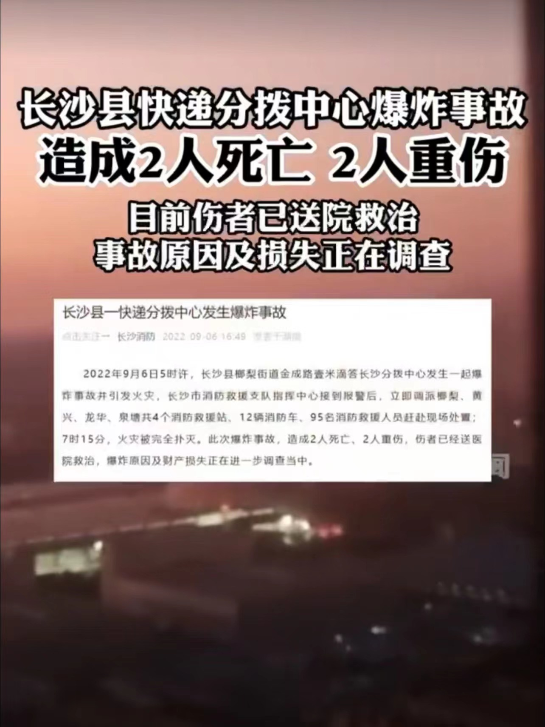
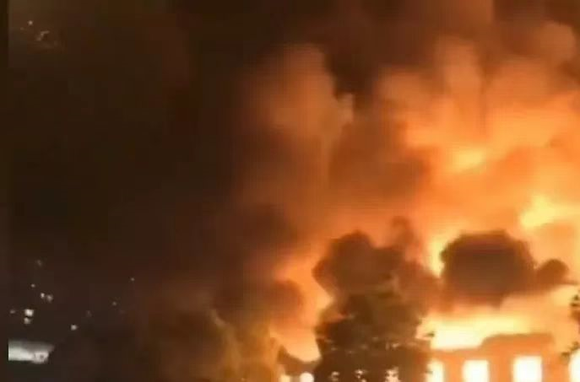
9月6日凌晨5时许长沙县一快递分拨中心爆炸，造成2死2伤

Slide 13
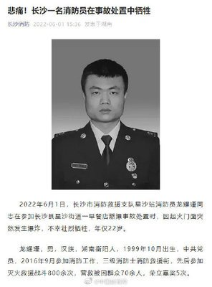
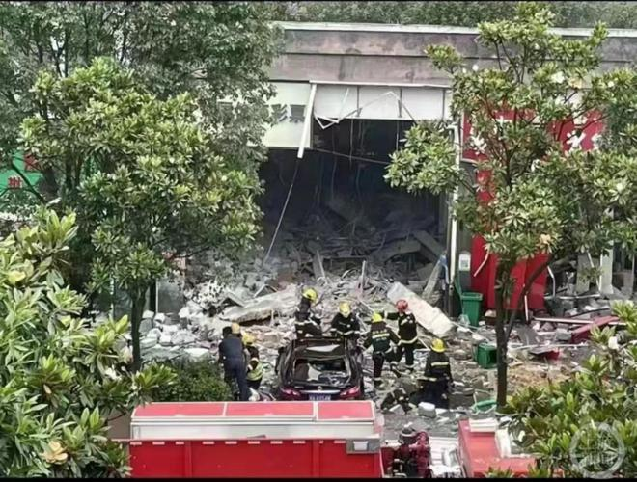
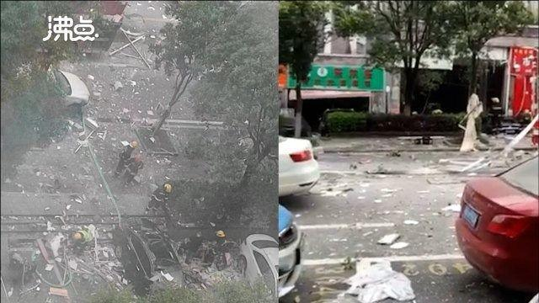
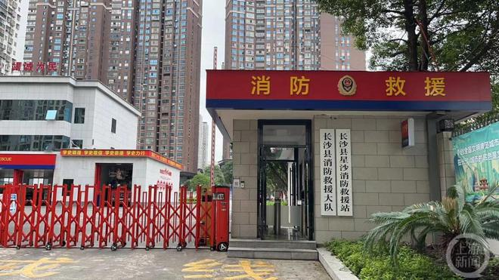
6月1日6点30分星沙早餐店气体泄漏爆炸1个消防队员死亡13伤

Slide 14
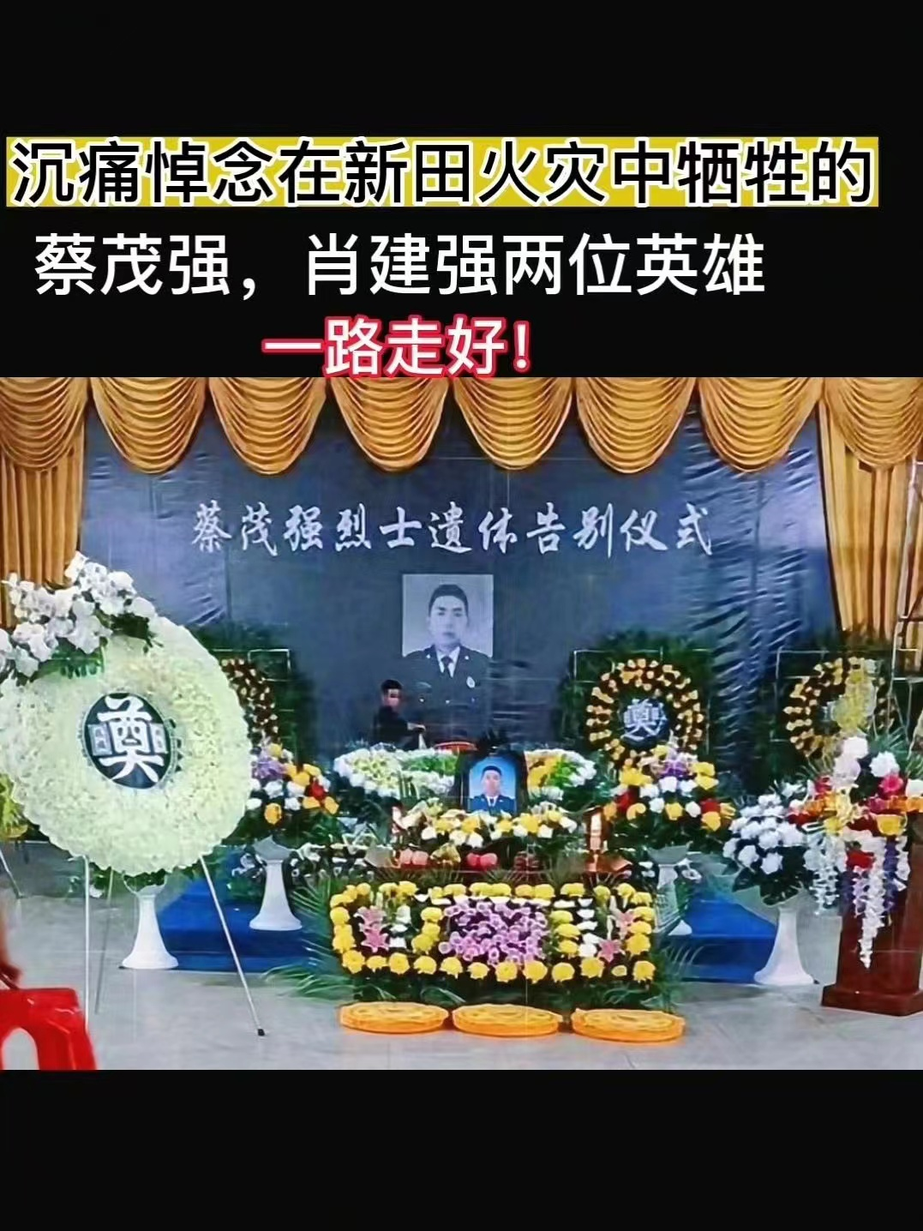

Slide 15
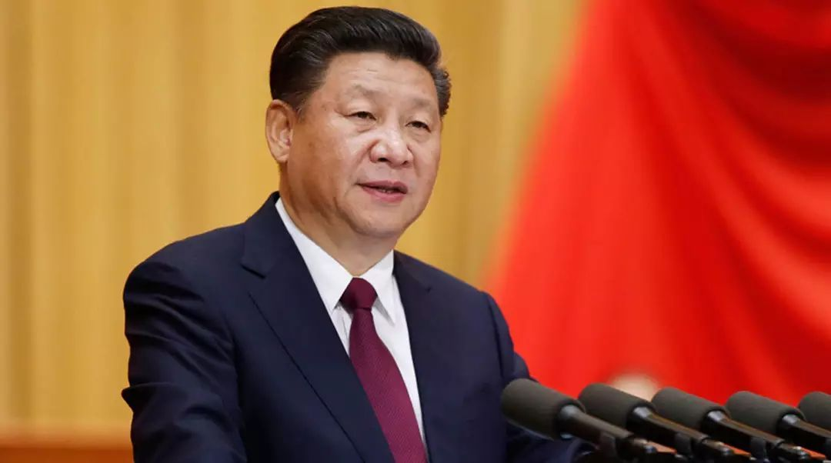
党的十八大以来，习近平总书记站在党和国家发展全局的战略高度，对安全生产发表了一系列重要讲话，作出了一系列重要指示批示，深刻回答了如何认识安全生产、如何抓好安全生产等重大理论和实践问题。
习近平总书记关于新时代安全生产工作的十个重要论述

Slide 16
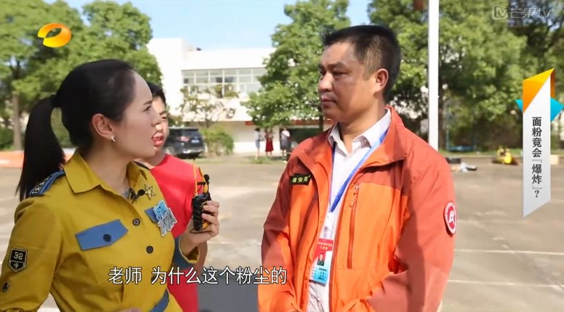

Slide 17
火灾案例分析

Slide 18
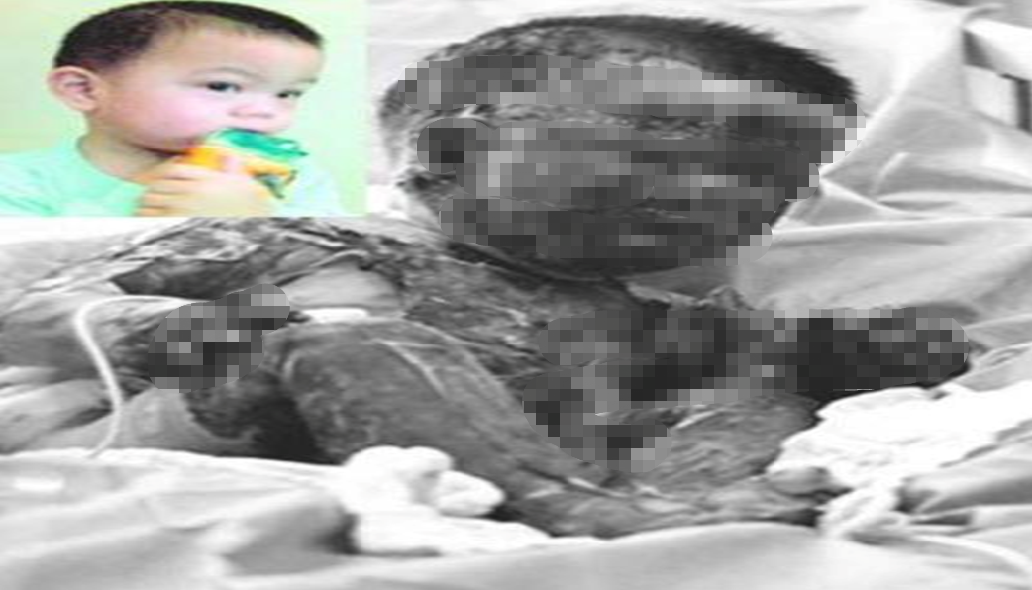
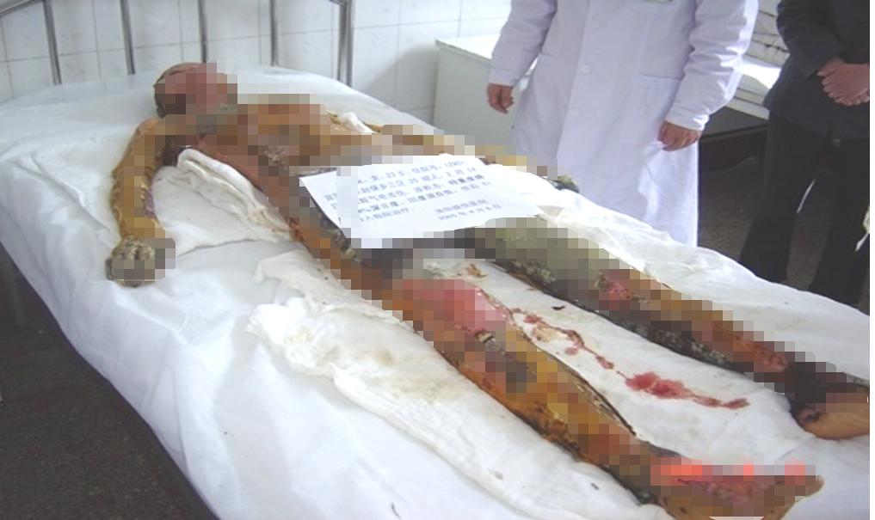

如花似玉美少女
一场大火面目非

Slide 19
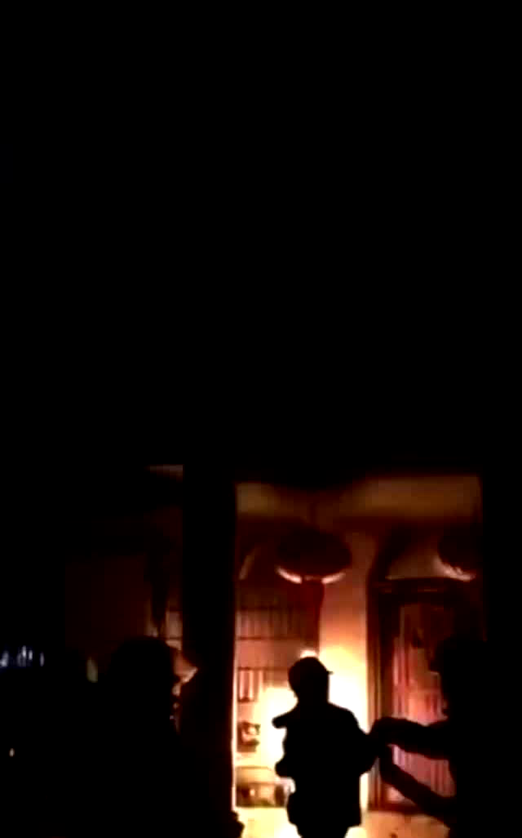
十二岁女孩用身体给五岁弟弟挡火

Slide 20
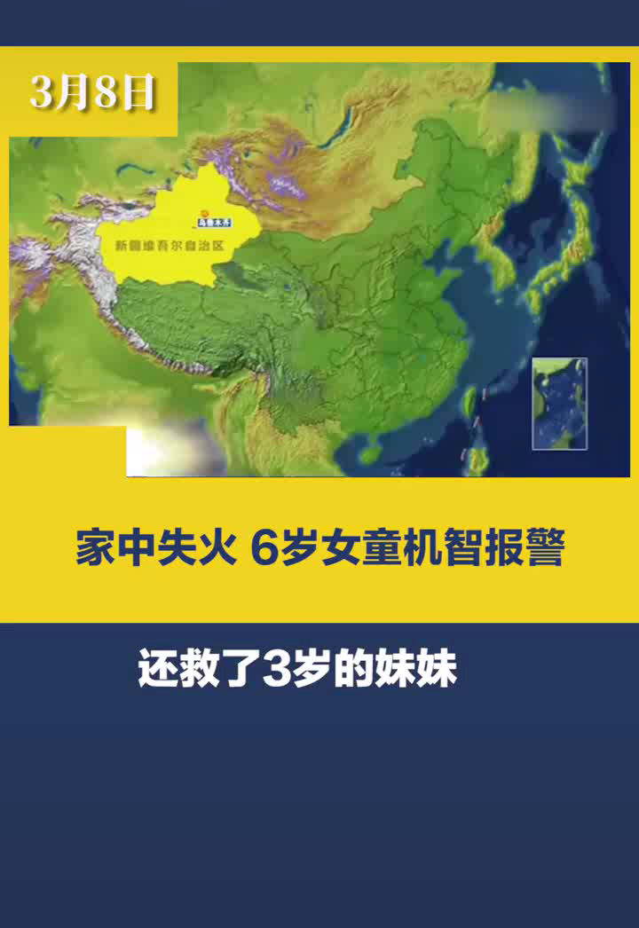

Slide 21
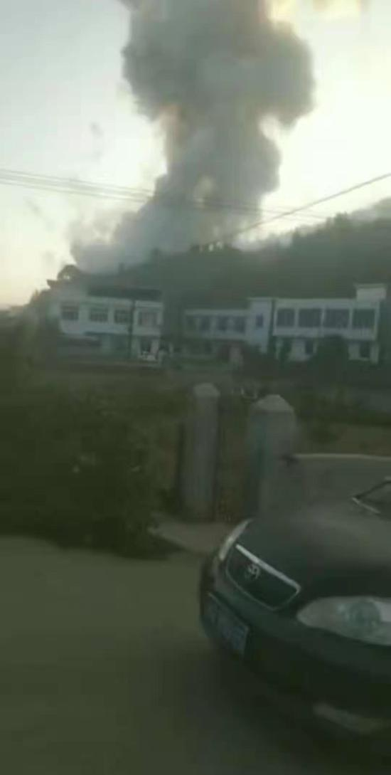
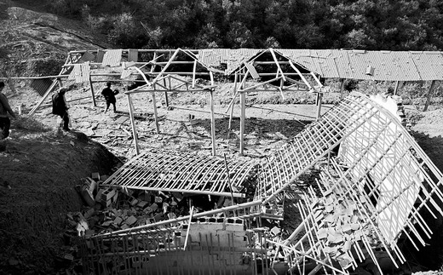
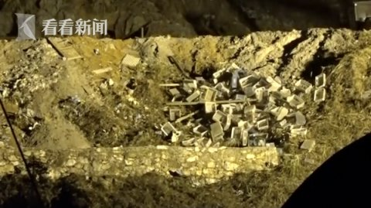
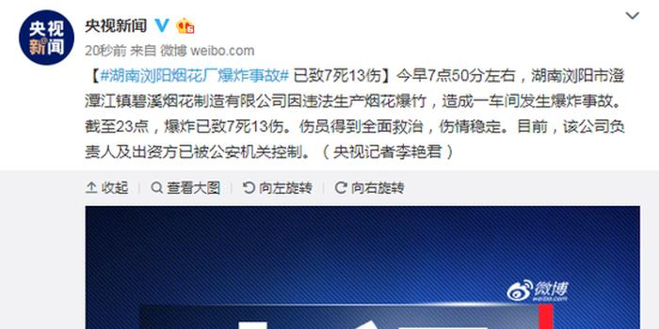
12月4日浏阳澄潭江镇烟花厂爆炸13死13伤2次瞒报的重大事故，3副市长被免职、4人被留置、10人被采取刑事强制措施

Slide 22
5.5 野外地质勘探施工应收集历年山洪和最高洪水水位资料，并采取防洪措施。
野外地质作业
5.3 禁止单人进行野外地质勘探作业，禁止食用不识别的动植物，禁止饮用未经检验合格的新水源和未经消毒处理的水。
野外地质勘探作业人员应按约定时间和路线返回约定的营地。
5.6 在悬崖、陡坡进行地质勘探作业，应清除上部浮石。一般情况下不得进行两层或多层同时作业；确需进行两层或多层同时作业,上下层间应有安全防护设施。2m及以上高处作业，应系安全带。

Slide 23
5.8 野外地质勘探临时用电力线路应采用电缆。电缆应架空或在地下作保护性埋设，电缆经过通道、设备处应增加防护套。
野外地质勘探电器设备及其启动开关应安装在干燥、清洁、通风良好处。
电器设备熔断丝规格应与设备功率相匹配，禁止使用铁、铝等其它金属丝代替熔断丝。
5.9 野外电、气焊作业应及时清除火星、焊渣等火源；电、气焊工作点与易燃、易爆物品存放点间距应大于10m。

Slide 24
5.10 野外地质勘探钻塔、铁架等高架设施应设置避雷装置。雷雨天气时，作业人员不得在孤立的大树下、山顶避雨。
5.11 坑、井、易滑坡地段或其他可能危及作业人员或他人人身安全的野外地质勘探作业应设置安全标志。
6.8 在电网密集地区测量作业应避开变压器、高压输电线等危险区，并禁止使用金属标尺。

Slide 25
5.16 林区、草原作业应遵守下列规定：
a 在林区、草原作业，应随时确定自己位置，与其他作业人员保持联系。
b 在林区、草原作业，生火时应有专人看守，禁止留下未熄灭的火堆。
c 在森林、草原地区进行地质勘探作业，应遵守林区、草原防火规定。
d 林区、草原出现火灾预兆或发生火灾时，应及时报警并积极参加灭火。

Slide 26
5.21 岩溶发育地区及旧矿、老窿地区作业应遵守下列规定：
a 进入岩洞或旧矿、老窿、竖井、探井，应预先了解有关情况，采取通风、照明措施，并进行有毒有害气体检测。
b 在垂直、陡斜的旧井壁上取样应设置绞车升降作业台或者吊桶。
c 洞穴调查作业，洞口应预留人员，进洞人员应采取安全措施。

Slide 27
11.6.4 禁止在坑道、浅井、巷道使用内燃凿岩机。
11.6.5 钎头修磨应遵守下列规定：
a 砂轮机或者磨钎机应安设防护罩。
b 操作者应佩戴防护眼镜。
c操作者应站在砂轮侧面操作。禁止操作者和其它人员站立在砂轮正面。
二、爆破
11.7.1 爆破后，工作面应通风、处理浮石、检查支架，并处理完残炮、盲炮后，方可进行其他工序作业。

Slide 28
11.7.2 贯通爆破，测量人员应及时提供两个贯通工作面间距离数据。两工作面间相距小于15m时，应停止一方掘进，并封闭一侧，设立明显标志。
11.7.3 在有矿尘、煤尘、易燃易爆气体爆炸危险工作面放炮时，应使用导爆管、瞬发电雷管、煤矿安全炸药。
11.7.4 爆破作业地点有下列情形之一时，禁止进行爆破作业：
a 有冒顶或者顶帮滑落危险。
b 通道不安全或者通道阻塞。
c 爆破参数或者施工质量不符合设计要求。
d 距工作面20m内风流中沼气含量大于等于1%，或者有沼气突出征兆。

Slide 29
e 工作面有涌水危险或者炮眼温度异常。
f 危及设备或者建筑物安全。
g 危险区边界上未设警戒。
h 光线不足或者无照明。
11.7.5 有下列情况之一者，禁止采用导火索起爆：
a 浅井、竖井、盲井、倾角大于30°斜井和天井工作面的爆破。
b 有易燃易爆气体或者粉尘爆炸危险工作面的爆破。
c 需借助于长梯子、绳索和台架点火的爆破。
d 深井爆破。

Slide 30
11.11.5 排水应根据水文资料和施工情况进行设计，确定排水方法和排水设备。
11.11.6 斜井、竖井、浅井掘进，应使用移动式水泵排水。
11.11.7 涌水的井下巷道，应在井底开凿泵房和水仓。
11.11.8 瓦斯或者爆炸性粉尘井巷，应使用防爆型排水设备。
七、照明
11.12.1 井下供电电压应小于380V。

Slide 31
11.12.2 井下供电应采用不接地电网，电气设备禁止接零。
11.12.3 井下配电箱应设于无滴水、无塌方危险地点。
11.12.4 井下电缆敷设应遵守下列规定：
a 竖井井筒电缆中间不得有接头。
b 平巷和斜井电缆悬挂应设置在风水管路另一侧。
c 电缆接地芯线不准兼作其它用途。
d 通讯线路与照明线路不得在同一侧，照明线路与动力线路应保持0.2m距离。

Slide 32
11.12.5 明火照明只准用于无瓦斯、无矿尘爆炸危险的井巷。使用明火照明的井巷不准堆放易燃物料。使用电石灯照明时，井下不得存放电石桶。
11.12.6 电气照明,运输主巷照明电压应小于220V工作面照明电压应小于36V。
11.12.7 运输巷道，应每隔10～15m安装照明灯。

Slide 33
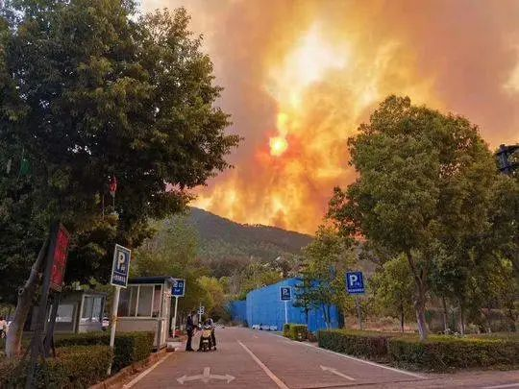
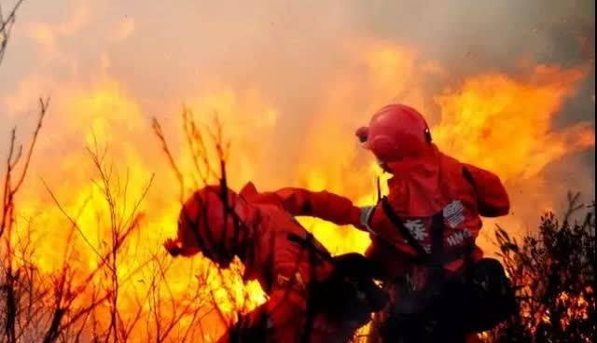
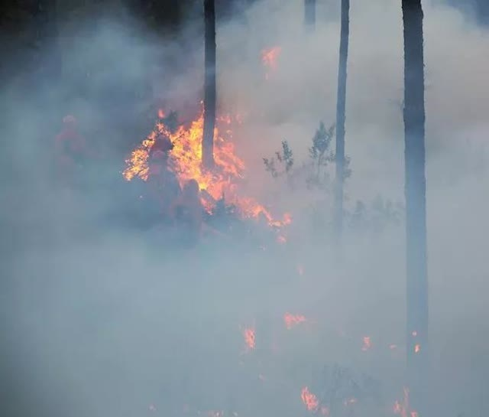
2020年3月30日15时，凉山发生森林火灾，21人牺牲

Slide 34
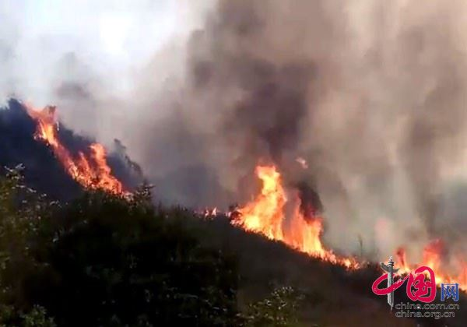
4月1日四川凉山森林火灾造成31死亡（27名消防官兵）

Slide 35
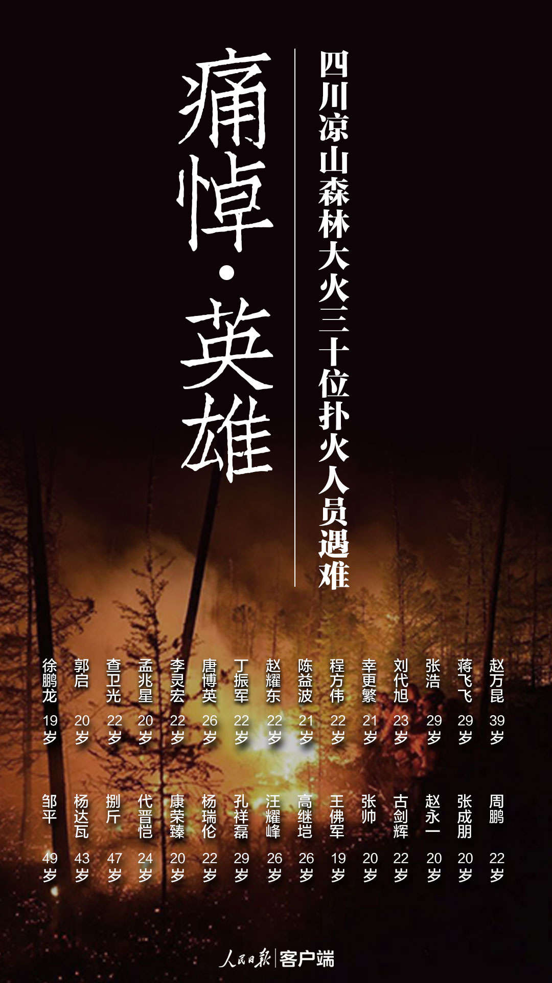
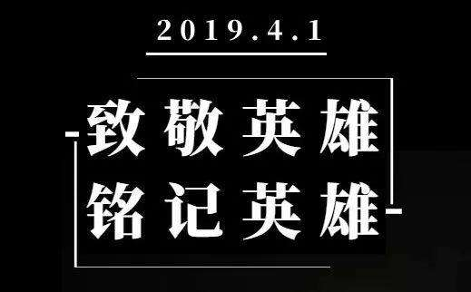
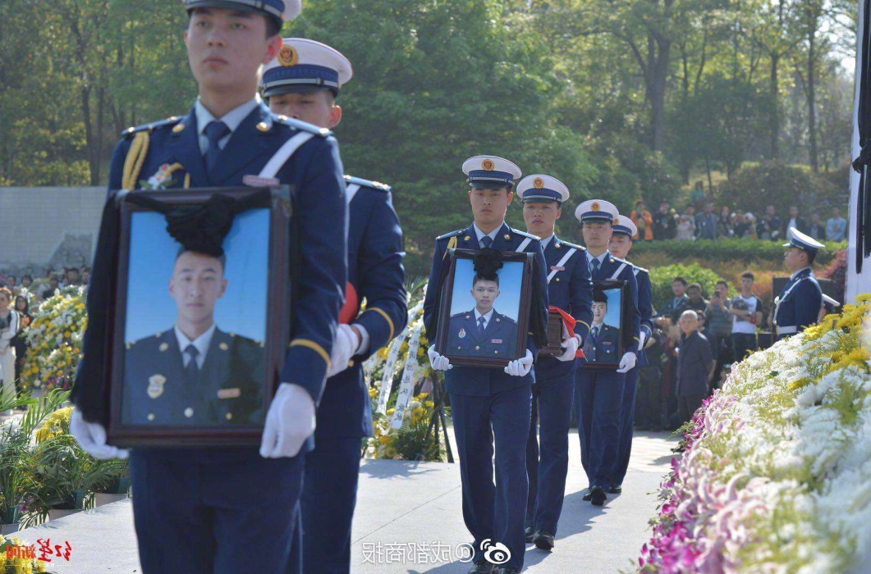

Slide 37
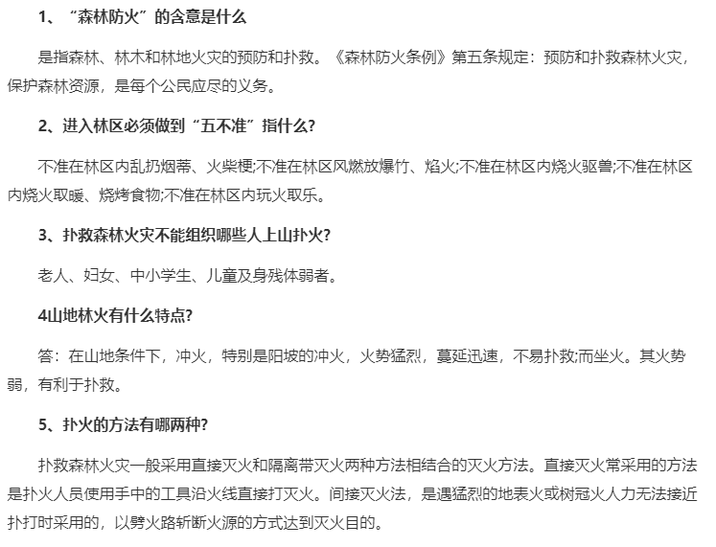
森林防火安全知识

Slide 38
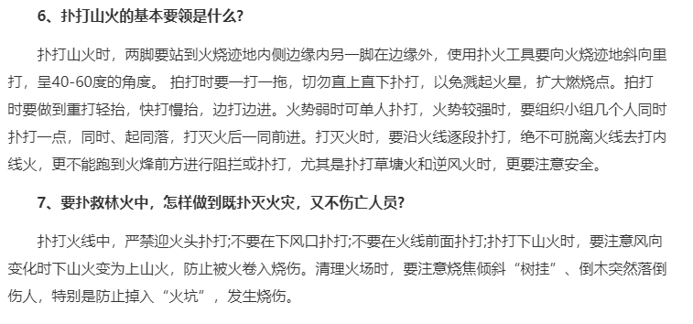

Slide 39
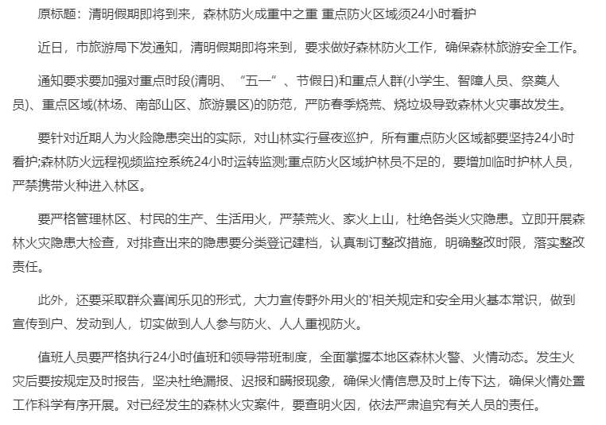

Slide 40
火灾原因
森林火灾的起因主要有两大类:人为火和自然火 :
(一)人为火包括以下几种:
1.生产性火源:农、林、牧业生产用火，林副业生产用火，工矿运输生产用火等;
2.非生产性火源:如野外炊烟，做饭，烧纸，取暖等;
3.故意纵火 :燃烧干草，燃放爆竹礼花等;
在人为火源引起的火灾中，以开垦烧荒、吸烟等引起的森林火灾最多。在我国的森林火灾中，由于炊烟、烧荒和上坟烧纸引起的火灾占了绝对数量。
(二)自然火:包括雷电火、自燃等。由自然火引起的森林火灾约占我国森林火灾总数的1%。

Slide 41
扑救森林火灾
(一)扑火时应如何强化安全措施
强化扑火组织。一是派有扑火经验的同志担任前线指挥员。二是临时组织的扑火人员，必须指定区段和小组负责人。三是明确扑火纪律和安全事项。四是检查扑火用品是否符合要求，扑火服是否宽松、阻燃。五是加强火情侦察，组织好火场通信、救护和后勤保障。六是从火尾入场扑火，沿着火的俩翼火线扑打。七是不要直接迎风打火头，不要打上山火头，不要在悬崖、陡坡和破碎地形处打火，不要在大风天气下、烈火条件下直接扑火，不要在可燃物稠密处扑火。八是正确使用扑火机具。
(二)脱险自救方法
退入安全区。扑火队(组)在扑火时，要观察火场变化，万一出现飞火和气旋时，组织扑火人员进入火烧迹地、植被少、火焰低的地区。二是按规范点火自救。要统一指挥，选择在比较平坦的地方，一边按规范俯卧避险。发生危险时，应就近选择植被少的地方卧倒，脚朝火冲来的方向，扒开浮土直到见着湿土，把脸放进小坑里面，用衣服包住头，双手放在身体正面。四是按规范迎风突围。当风向突变，火掉头时，指挥员要果断下达突围命令，队员自己要当机立断，选择草较小，较少的地方，用衣服包住头，憋住一口气，迎风猛冲突围。人在7.5秒内应当可以突围。千万不能与火赛跑，只能对着火冲。

Slide 42
扑灭方法
在扑灭森林火灾时，只要控制住发生火灾的任何一因素，都能使火熄灭。
原理:
1、降低可燃物的温度，低于燃点以下。2、阻隔可燃物，破坏连续燃烧的条件。3、使可燃物与氧气隔绝。
基本方法:
1、冷却法
在燃烧的可燃物上洒水、化学药剂或湿土用来降低热量，让可燃物温度降到燃点以下，使火熄灭。

Slide 43
2、隔离法
采取阻隔的手段，使火与可燃物分离、使已燃的物质与未燃的物质分隔。一般采取在可燃物上面喷洒化学药剂，或用人工扑打、机翻生土带、采用高速风力、提前火烧、适度爆破等办法开设防火线(带)等，使火与可燃物、已燃烧的可燃物与未燃烧的可燃物分隔。同时通过向已燃烧的可燃物洒水或药剂，也能增加可燃物的耐火性和难燃性。
3、窒息法
通过隔绝空气使空气中的含氧率降低到14-18%以下，而使火窒息。一般采用机具扑打，用土覆盖，洒化学药剂，使用爆破等手段使火窒息。
扑火时需要注意哪些安全事项:
扑救森林火灾，由当地人民政府或森林防火指挥部统一组织和指挥。接到扑火命令的单位和个人，必须迅速赶赴指定地点，投入扑救工作。

Slide 44
1、检查线路附近隐患，严禁电线打火引起山火；
2、检查生产生活用火，严禁熏肥燎地边；
3、检查垃圾堆放地，严禁野外焚烧；
4、检查进山活动人员，严禁野外吸烟和将火种带入林区；
5、检查鞭炮燃放点，严禁在林区周围燃放鞭炮；
6、检查铁路沿线，严禁闸皮脱落引起山火；
7、检查进入林区施工人员，严禁带火种进入林区；
8、检查外来务工人员，严禁野外取暖等用火行为；
9、检查地域流浪人员，配合公安人员带出管界，严禁在本地住宿过夜；
10、检查过路司机和过路人员，严禁烟头抛路边

Slide 45
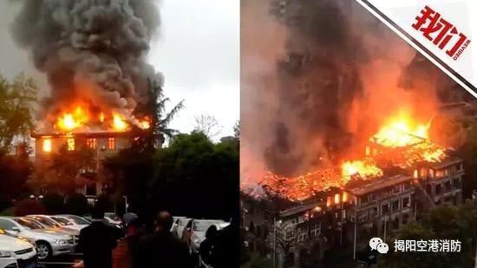
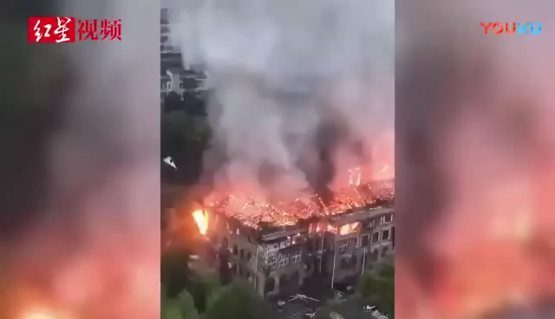
4月2日18:00湘西州政府50年代砖木结构办公楼起火

Slide 46
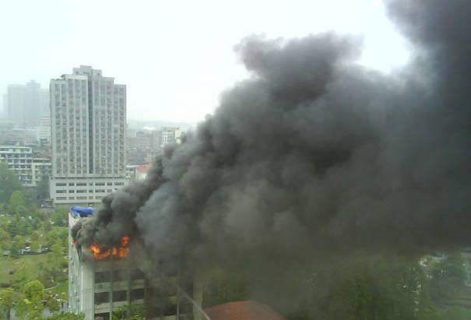
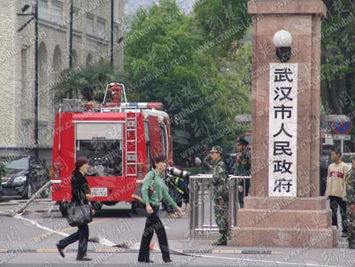
浓烟滚滚 火灾现场
4月16日武汉市政府大楼发生火灾

Slide 47
三级责任制
主要负责人
一把手或法人
安全生产管理人员
部门负责人
直接责任人
在岗的员工
消防科普 传递平安

Slide 48
落实“三管三必须”强化安全监管
管行业必须管安全
管业务必须管安全
管生产经营必须管安全

Slide 49
党政同责 一岗双责
齐抓共管 失职追责

Slide 50
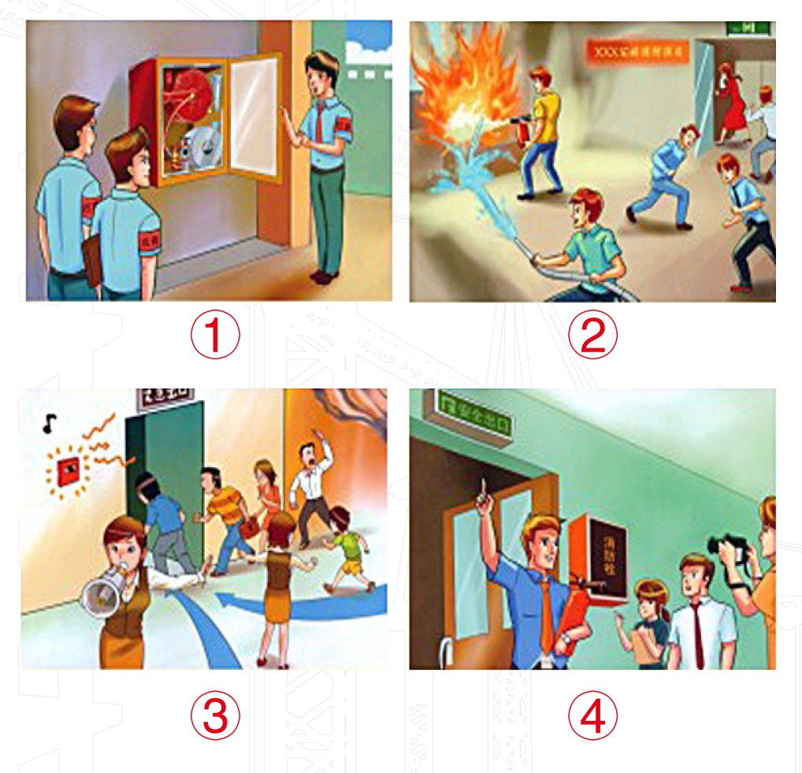
消防安全 四个能力
01
检查消除火灾隐患能力
OPTION
02
扑救初级火灾能力
OPTION
03
组织疏散逃生能力
OPTION
04
消防宣传 教育能力
OPTION

Slide 51
检查消除火灾隐患的能力
单位应建立防火检查、巡查队伍
单位消防安全责任人、消防安全管理人每月至少组织一次防火检查
单位实行每日防火巡查，并建立巡查记录
部门负责人每周至少开展一次防火记录
员工每天班前、班后进行本岗位防火检查

Slide 52

一查设施器材 禁损坏挪用
二查通道出口 禁封闭堵塞
三查照明指示 禁遮挡损坏
四查装饰装修 禁易燃可燃
五查电器线路 禁私搭乱接
六查用电设备 禁违章使用
七查吸烟用火 禁擅用明火
八查场所人员 禁超员脱岗
九查物品存放 禁违规存储
十查人员住宿 禁三合一体
消防安全
十查十禁

Slide 53
新《安全生产法》十条重点内容汇总
1、建立全员安全生产责任制
2、构建双重预防机制
3、落实“三管三必须”
4、专职安全生产分管负责人
5、违法将更多追究刑事责任
6、应按要求投保“安责险”
7、全面加大违法的处罚力度
8、从只“管人”到要“管心”
9、违法信息各部门联通公开
10、对平台经济人员的安全保障

Slide 54
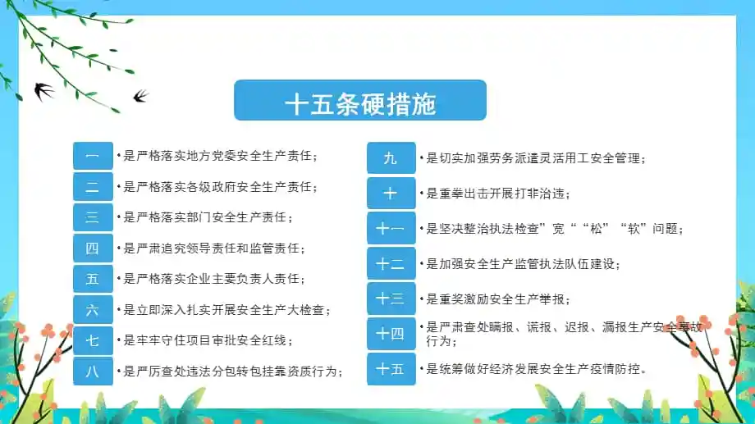
安全生产十五条措施

Slide 55
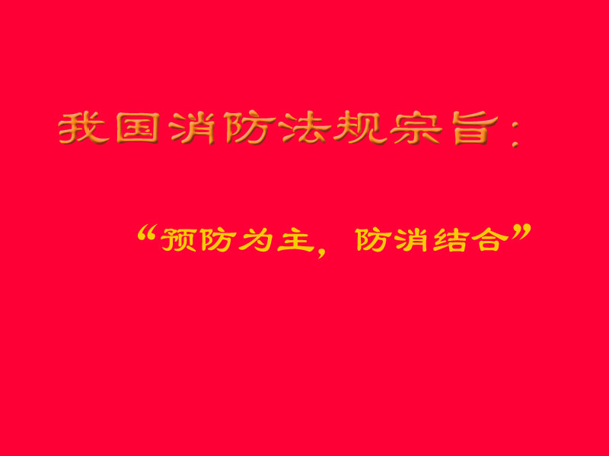
我国消防工作指导方针
预防为主 防消结合

Slide 56
四 懂 四 会
懂本岗位的火灾危害性
懂预防火灾的措施
懂扑救初期火灾的方法
懂得逃生疏散的方法
会报警
会逃生
会灭火
会使用消防器材

Slide 57
用电安全

Slide 58
一 隐蔽性
二 速灾性
三 突发性
电气火灾的三个特征：

Slide 59
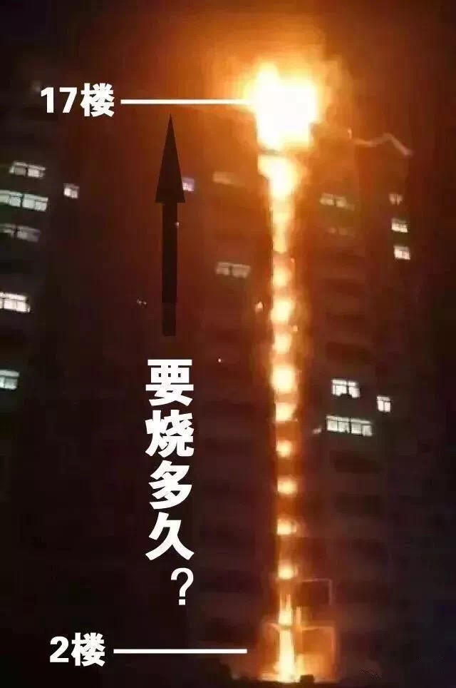
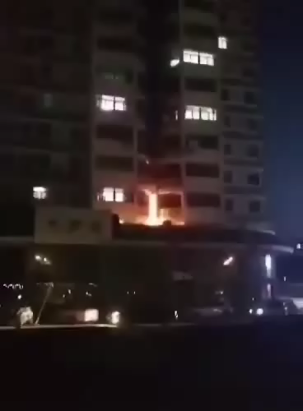
3月14日晚七点河南开封元宏锦江小区4号楼2单元火灾

Slide 60
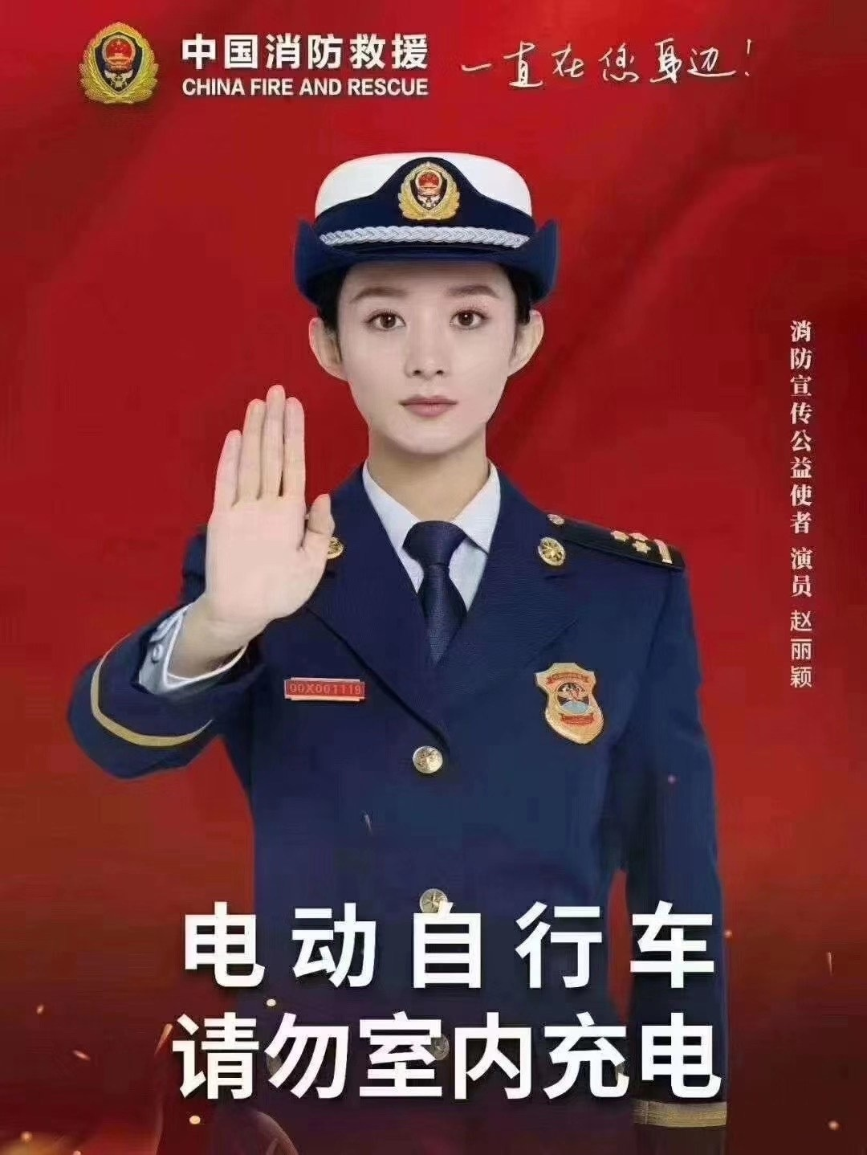

Slide 61

12345

Slide 62
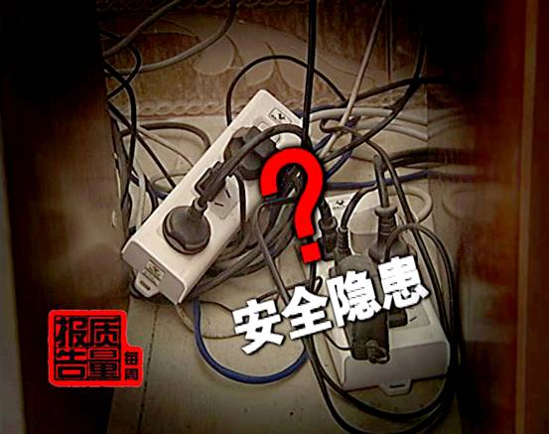

Slide 63
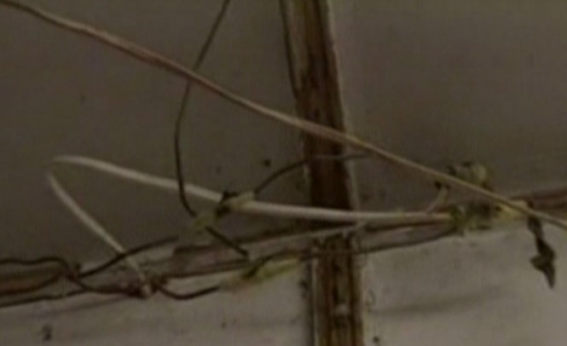
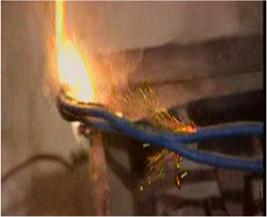

Slide 64
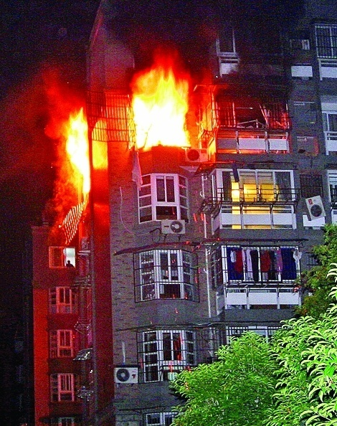

新婚入住三月 电器短路起火 小两口阴阳相隔

Slide 65




我国普通居
民楼居室的电源
导线一般设计为
6
―
10
安培，总
负荷不宜超过
1000
―
1500
瓦，
当用电总功率超
过
2000
瓦时就存
在电线短路起火、
电表烧毁的可能。

Slide 66







Slide 67

11月8日，宁乡一家庭电器负荷起火，造成3尸4命的悲剧

Slide 68

12月3日长沙市解放西路一家庭洗衣机起火

Slide 69


做 到 人 走 电 关

Slide 70


Slide 71
油锅起火

Slide 72

厨 房 油 锅 起 火 怎 么 办

Slide 73


Slide 74


曾 经 美 丽 的 面 孔 ！ ！！

Slide 75
用气安全

Slide 76



9.28长春餐厅液化气罐泄漏引发爆燃17死3伤

Slide 77




10.10安徽芜湖餐馆液化气罐引发爆燃17死(14个学生）

Slide 78




1月7日重庆武隆凤山道办食堂燃气泄漏爆炸，16人遇难10人受伤

Slide 79


2021年9月10晚大连市普兰店区一家庭液化气爆炸致8死5伤

Slide 80


2021年10月21日沈阳燃气爆炸爆炸5死47伤

Slide 81

燃 气 起 火 怎 么 办 ？

Slide 82


Slide 83


Slide 84


Slide 85



Slide 86



2020年6月13日，沈海高速浙江温岭市大溪镇槽罐车发生爆炸，周边民房及厂房倒塌。事故已造成20人遇难，2人失踪，172人受伤（24人重伤）

Slide 87



Slide 88





2021年6月13日湖北十堰燃气爆炸25死150多人受伤

Slide 89


Slide 90




Slide 91

煤 气 瓶 起 火 如 何 扑 救

Slide 92


Slide 93

发生在别人身上的事情叫故事 发生在自己身上的叫事故

Slide 94






1、报警
2、灭火（初期）
3、逃生
消防科普 传递平安

Slide 95



报警
向单位和周围人群报警：呼喊、电话、警铃等
火警电话119
  报告着火单位和具体地址
  讲清起火物质
  讲清火势情况，说明有无人员被困
  留下姓名和电话号码
  到主要路口迎接引导消防车
Notes:
指在发生火灾时自动发出警报的系统

Slide 97

逃生 自救篇
逃生方法与逃生工具的运用

Slide 98

猛烈期火灾威胁人类生命和财产安全

Slide 99
组织引导人员疏散逃生能力
消防安全责任人、消防安全管理人和员工要做到“四熟悉”：
熟悉本单位疏散逃生路线
熟悉引导人员疏散程序
熟悉遇难逃生设施使用方法
熟悉火场逃生基本知识

Slide 100
发生火灾疏散人员方法
1.火灾发生后，由疏散组负责安排人员，为业主和访客指明疏散方向，并在疏散路线
上设立岗位进行引导，护送业主和访客向安全区域疏散。这时切记要提醒大家不要乘坐电
梯，如果烟雾较大，要告知大家用湿毛巾捂住口鼻，尽量降低身体姿势有序、快速离开。
2.人员的疏散以就近安全门、消防通道为主，也可根据火场实际情况，灵活机动地引
导人贫疏散。
3.认真检查起火区域及附近区域的各个单元，并关闭门窗和空调。发现有人员被困在
起火区域，应先营救被困人员，确保每一位业主和访客均能安全撤离火场。

Slide 101
4.接待安置好疏散下来的人员，通过良好的服务稳定人们的情绪，并及时清点人员，
检查是否还有人没有撤出来
5.疏散顺序为:先起火单元及相邻单元，后起火层上面2层和下面1层。疏散一般以
向下疏散为原则(底层向外疏散)，若向下通道已被烟火封住，则可考虑向屋顶撤离。
6.在火场上救下的受伤业主，访客以及扑救中受伤的员工，由抢救组护送至安全区，对伤员进行处理，然后送医院救治

Slide 102


火场逃生口诀

Slide 103
逃生方法
保持冷静（深呼吸）
选择正确方向跑（往上还是往下）
高层逃生不能乘坐电梯
不能跳楼（借助逃生工具）
防好毒烟（防毒面具）

Slide 104


伦敦24层高楼发生火灾，导致80人遇难

Slide 105

同样是灾难！有的放弃、有的坚持、有的…….

Slide 106


Slide 107


每年死亡的人中有90%是被浓烟窒息而已

Slide 108

浓烟是火灾现场第一杀手

Slide 109


专业逃生工具

Slide 110

防毒面具
作用:
①.阻燃 、抗高温的通用头罩,在耐热试验中可承受800℃
②.眼窗、具有开阔的视野。
③.带扣、可调整面罩的大小。
④.滤毒罐、采用不锈钢处理，内罐采用国际最先进的滤毒剂在火灾中有效的过滤一氧化炭(CO)、氢氰酸（HCN）、浓烟、毒烟、毒雾、粉尘、有毒蒸汽。
专业逃生工具

Slide 111


Slide 113
发现火灾后，起火部位员工1分钟内形成灭火第一战斗力量
掌握“三”原则：
距起火点近的员工负责利用灭火器和室内消火栓灭火
距电话或火灾报警点近的员工负责报警
距安全通道或出口近的员工负责引导人员疏散
火灾确认后，单位3分钟内形成灭火第二战斗力量
通讯联络组—通知员工赶赴火场，消防队报警、保障火场通讯联络
灭火行动组—利用本单位消防器 材设备灭火
疏散引导组—组织引导现场人员有序疏散
安全维护组—抢救护送受伤人员
现场警戒组—维持火场秩序

Slide 114
灭火
扑灭小火 惠及他人
当发生火灾时，如果发现火势并不大，且尚未对人造成很大威胁时，当周围有足够的消防器材，如灭火器、消防栓等，应奋力将小火控制、扑灭；千万不要惊慌失措地乱叫乱窜，置小火于不顾而酿成大灾。
( 请记住：争分夺秒扑灭“初期火灾”)
视频：
教科书式扑灭初期火灾

Slide 115

警示案例
警示案例视频：
处置不当酿成惨剧
2019年9月29日，宁波一家日用品公司发生火灾，造成19人死亡。

Slide 116


Slide 117

常德一家庭电视机起火处理不当 造成一死一伤

Slide 118

十 个 月 的 儿 子 被 炸 成 重 伤

Slide 119

消防工具的分类及使用

Slide 120


Slide 121




6月5号8:25分 成都公交车起火28死73伤

Slide 122



很 多 公 交 车 安 全 锤 缺 失 造 成 严 重 安 全 隐 患

Slide 123


安全事故在人们的心理留下了一定的阴影 ，但我们也看到，大家的安全意识在事故之后有了很大的提高，有人开始关心安全锤了，有人开始留心身边的异常状况了。

Slide 124


常德轿车起火

Slide 125


Slide 126


黑色雷克萨斯RX270型越野车起火 司机身亡

Slide 127


湘江世纪城映江苑轿车起火一女子烧死在凯迪拉克车内

Slide 128


Slide 129


Slide 130
灭火器的使用方法：
1 摇
2 拔
3 喷

Slide 131

干 粉 灭 火 器 的 使 用 方 法

Slide 132

干 粉 灭 火 器 的 使 用 方 法

Slide 133

安 全 投 入 到 位
安 全 培 训 到 位
基 础 管 理 到 位
应 急 救 援 到 位
安 全 责 任 到 位

Slide 134






Slide 135

遵守安全生产法
当好第一责任人
吴悔13467685119
抖音号（悔哥）wuhui66666666

Slide 136



